Slide 1

Millainen on hyvä e-oppimateriaali?
Simo Veistola
e-Oppi
FT, MBA

Slide 2

Taustaa
Asiaa on tutkittu viime vuosina melko paljon.
Vastaus riippuu näkökulmasta, kohderyhmästä ja tavoitteesta.

Slide 3
Esimerkkejä
Kertaava
Syventävä
Ohjaava (oppimispolku)
Visualisoiva
Motivoiva

Slide 4
Mihin oppimateriaaleja tarvitaan?
Opettaja – oppilas: henkilösuhde
Opettaja – oppiaines: pedagoginen sisältö
Oppilas – oppiaines: opiskelu

Slide 5
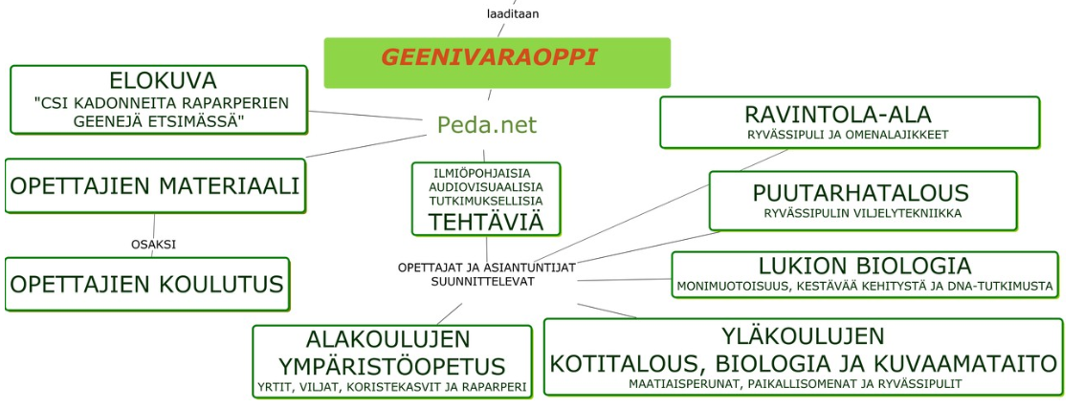
Geenivaraoppi

Slide 6
Opetusteknologian utopiat (Lehtinen 2006)
Väsymättömän ja yksilöllisen harjaannuttajan utopia (toistuvat harjoitukset)
Älykkään tutorin utopia: Ohjelmat korvaavat opettajan.
Mikromaailmojen utopia: laitteet ja ohjelmistot mahdollistavat kokeilut, simulaatiot jne.
Multimedian utopia: Audiovisuaaliset- ja multimediaelementit lisäävät motivaatio tuomalla ”tosielämän kontekstin”.
Virtualisoinnin utopia: paikasta ja instituutioista riippumatonta spontaania ja omaehtoista toimintaa.
Yhteisöllisen oppimisen utopia: vuorovaikutuksen tärkeä merkitys

Slide 7
Opetusteknologian utopiat (Lehtinen 2006)
Kaikissa utopioissa totuuden siemen:
Niitä oikein yhdistämällä syntyy hyvä oppilaitosten-opettajien-oppilaiden-sähköisten oppimateriaalien muodostama kokonaisuus, joka vastaa yhteiskunnan tieto-taitovaatimuksiin ja siten ”uuden koulun” toimintakulttuurivaatimuksiin.

Slide 8
Hyvä materiaali
Se on sähköisen oppimateriaalin ja oppimisalustan muodostama kokonaisuus joka mahdollistaa
vuorovaikutteista oppimista
osallistuvaa oppimista
yhteisöllistä oppimista
perinteisestä oppisisältöihin painottuvan opiskelun sijaan ymmärtävää ja itsenäistä tiedonhakua

Slide 9
Hyvä materiaali
yhteistyötaitojen ja tiimityön merkitys kasvaa
erilaiset oppimismenetelmät
uuden opittavan asian kytkemisen aiempiin tietosisältöihin
helpottaa ottamaan huomioon oppilaiden erilaiset tarpeet
helpottaa koulu- ja kuntakohtaisen opetussuunnitelman toteuttamisen
sekä oppilaiden ja opettajien että yhteiskunnan tarpeen täyttämisen (”Uusi koulu”- vaateet)
Mahdollistaa
nykyaikaisen käsityksen tiedosta ja oppimisesta käyttöönoton
tietoteknisten taitojen varmistamisen siten että tietotekniikka on todella koulun perusväline.
henkilökohtaisen oppimisympäristön

Slide 10
Voisi olla
Motivoiva – vähän tekstiä!
Vuorovaikutteinen – nopea palaute!
Muokattava – opettajan näkemys
Helposti löydettävä, käyttöönotettava –netissä, kaikilla laitteilla käytettävä

Slide 11
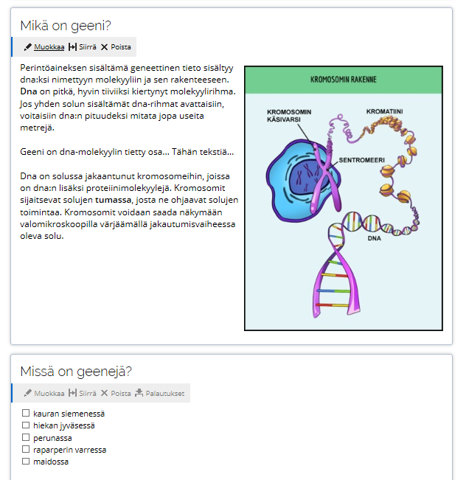
Voisi olla

Slide 12
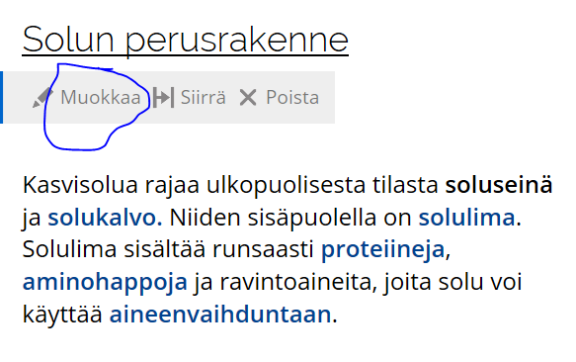
Voisi olla

Slide 13
Geenivaraoppi
Motivoiva – vähän tekstiä per moduuli. Lisätieto-laatikot linkin takana.
Vuorovaikutteinen – nopea palaute! Pikkukysymyksiä.
Muokattava – opettajan näkemys
Helposti löydettävä, käyttöönotettava –Peda.net täyttää vaatimuksen

Slide 14
Ja lisää..
Hyperlinkit mm. sanastoon
Videot
Videoihin liittyviä kysymyksiä
Ongelmalähtöinen oppiminen
Oman tuottamisen tukeminen

